Slide 1
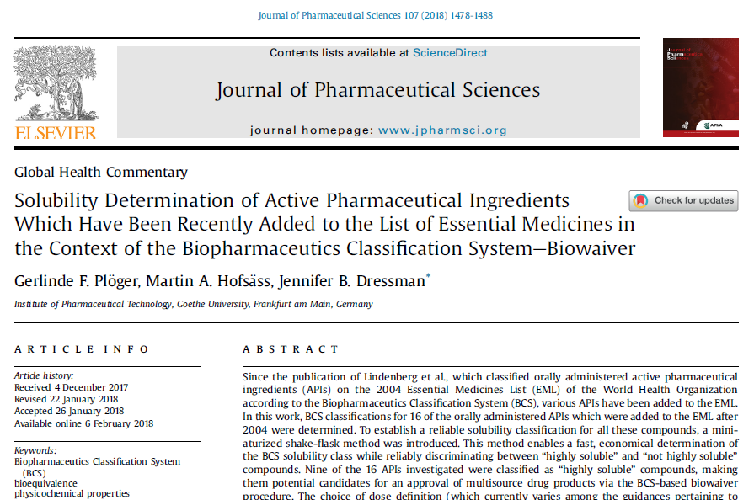

Slide 2
TABLA DE CONTENIDO
Introducción
Materiales
Metodología
Resultados y Discusión
Conclusiones

Slide 3
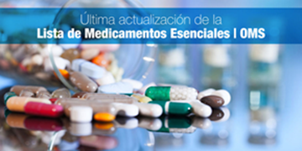
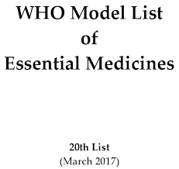
Eficacia y seguridad
Necesidades de atención en salud
Calidad garantizada y su precio de venta asequible
Disponibilidad en todo momento
Medicamentos esenciales
Información tomada de:
http://www.who.int/topics/essential_medicines/es/
3
Notes:
“Se consideran esenciales los medicamentos que cubren las necesidades de atención de salud prioritarias de la población. Su selección se hace atendiendo a la prevalencia de las enfermedades y a su seguridad, eficacia y costoeficacia comparativa. Deben estar disponibles en todo momento, en cantidades suficientes, en las formas farmacéuticas apropiadas, con una calidad garantizada, y a un precio asequible para las personas y para la comunidad”.

Slide 4
Lista de medicamentos esenciales
21 octubre 1977
Primera Lista con 220 medicamentos.
1999
156 países adoptan lista de medicamentos esenciales como oficial
2007-2008
Primera Lista de medicamentos esenciales para pediatría.
2017
Lista No 20
433 medicamentos
+ 30 medicamentos para adultos y 25 para niños
Incluye componentes sanguíneos y dispositivos médicos.
4
Notes:
Consta de los mínimos medicamentos necesarios para un sistema básico de atención de salud, e incluye los medicamentos más eficaces, seguros y costoeficaces para trastornos prioritarios

Slide 5
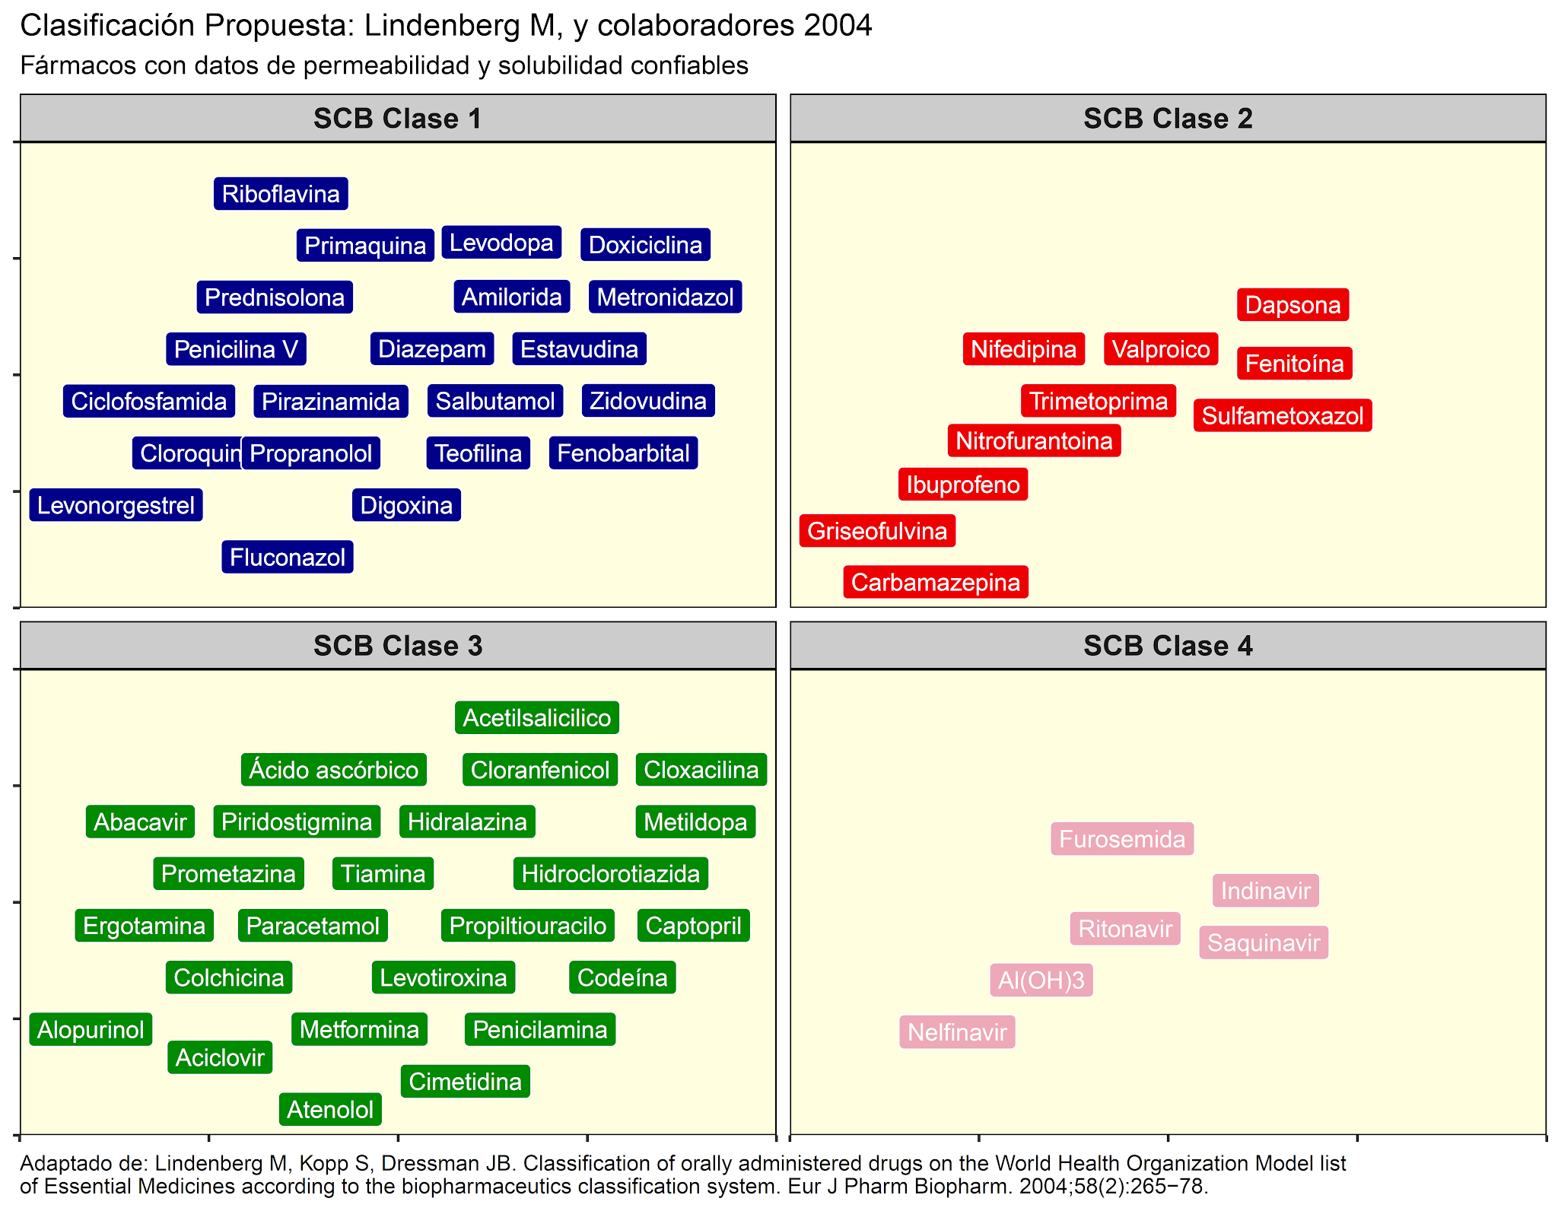
5

Slide 6
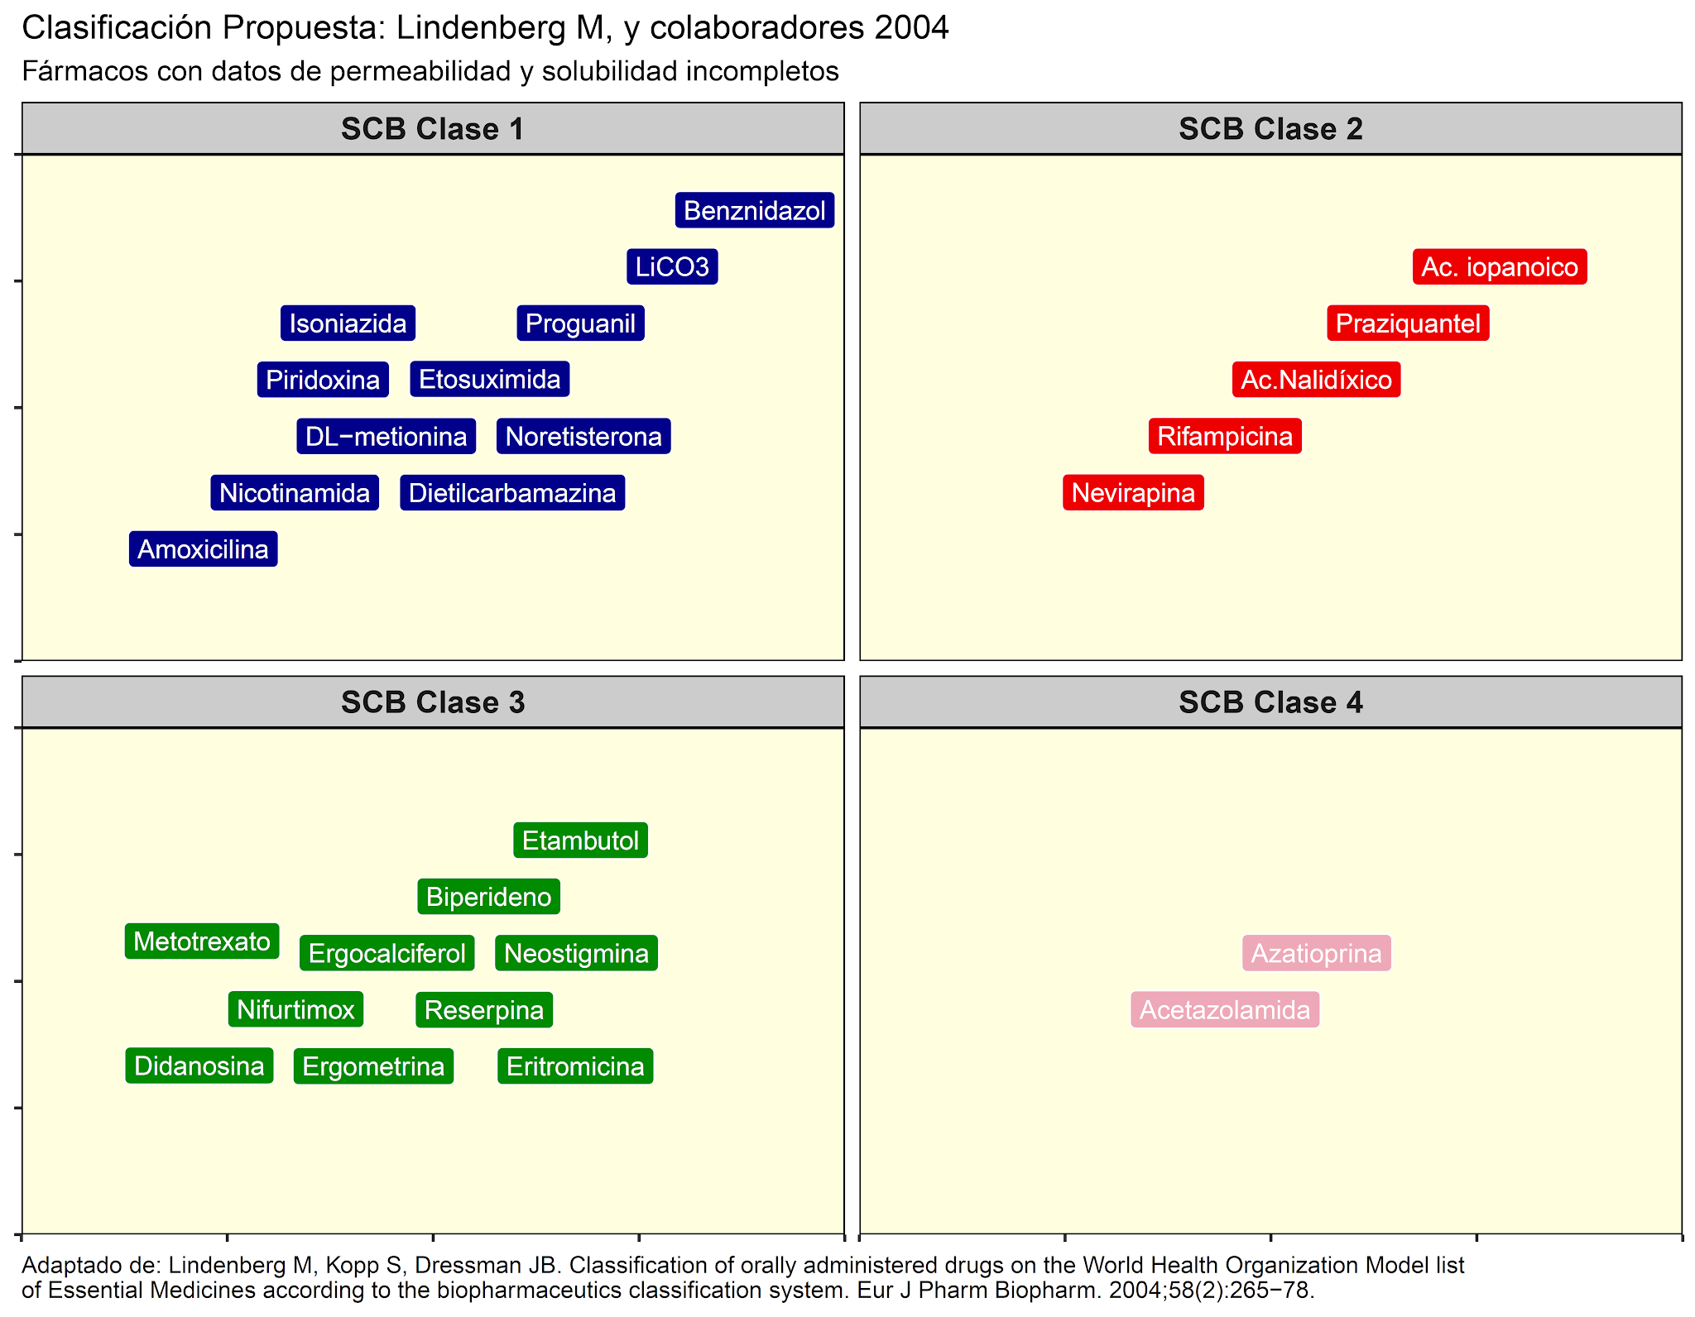
6

Slide 7
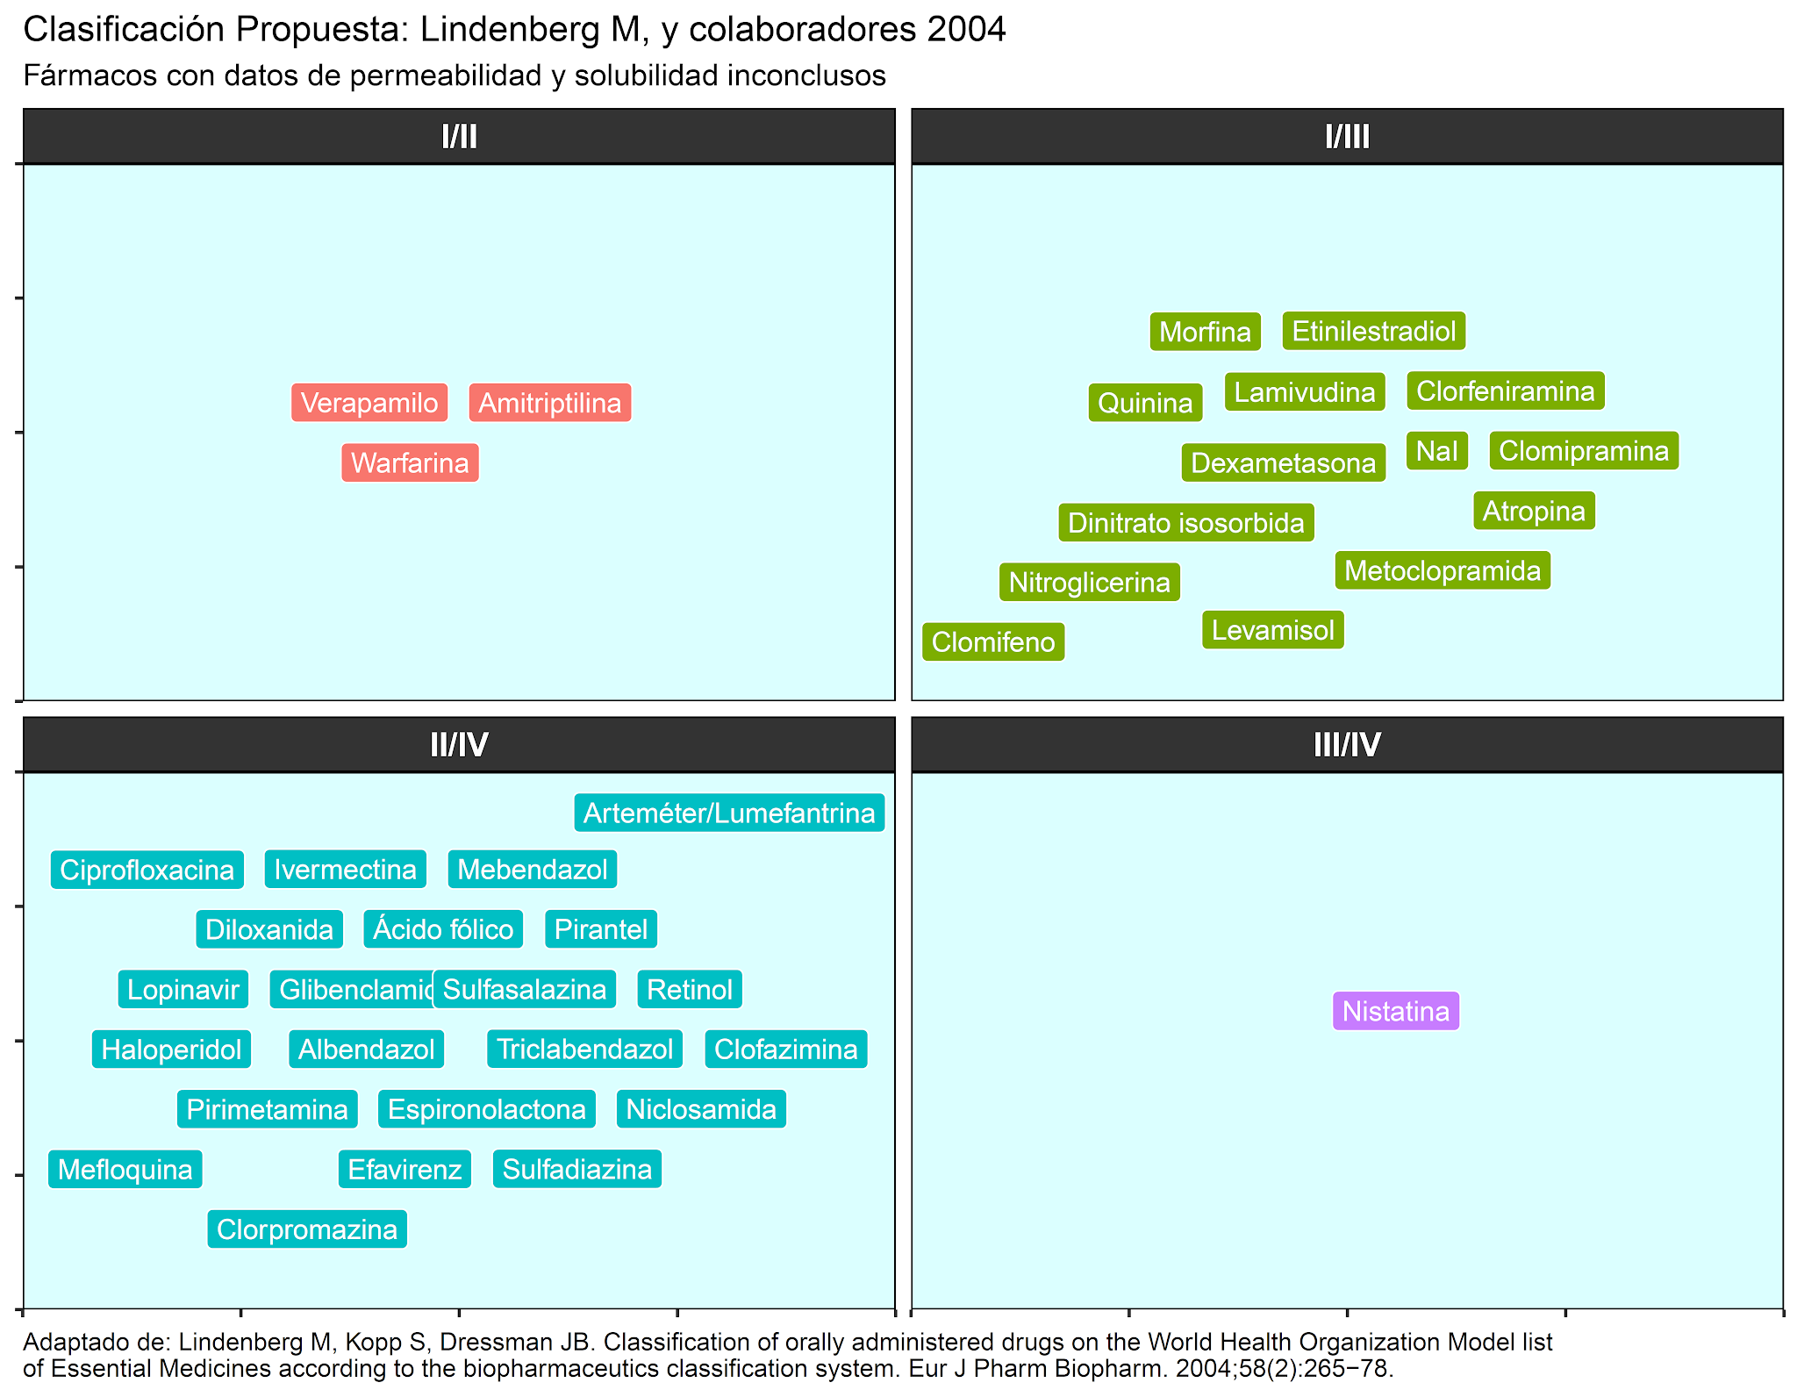
7

Slide 8
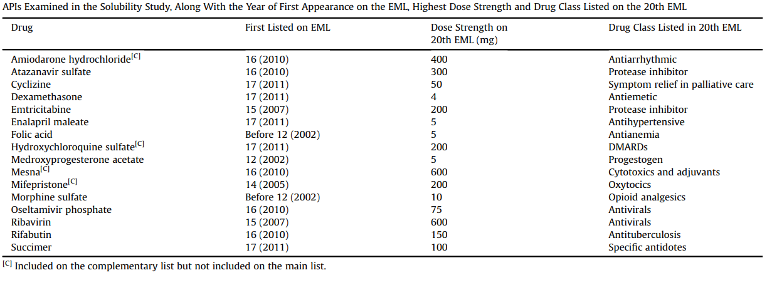
Materiales - APIs evaluados
Tomado de: Plöger, G. F., Hofsäss, M. A., & Dressman, J. B. (2018). Solubility Determination of Active Pharmaceutical Ingredients Which Have Been Recently Added to the List of Essential Medicines in the Context of the Biopharmaceutics Classification System–Biowaiver. Journal of Pharmaceutical Sciences, 107(6), 1478-1488.
8
Notes:
Dmard: medicamentos para la artritis reumatoide
Succimer: antifoto intoxicación con metales pesados
Todos los APIs fueron adquiridos de proveedores en Alemania

Slide 9
Metodología

Slide 10
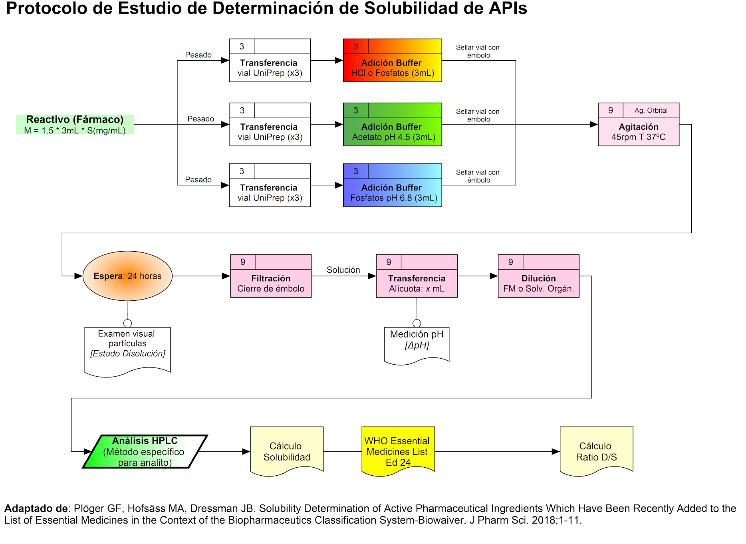
10

Slide 11
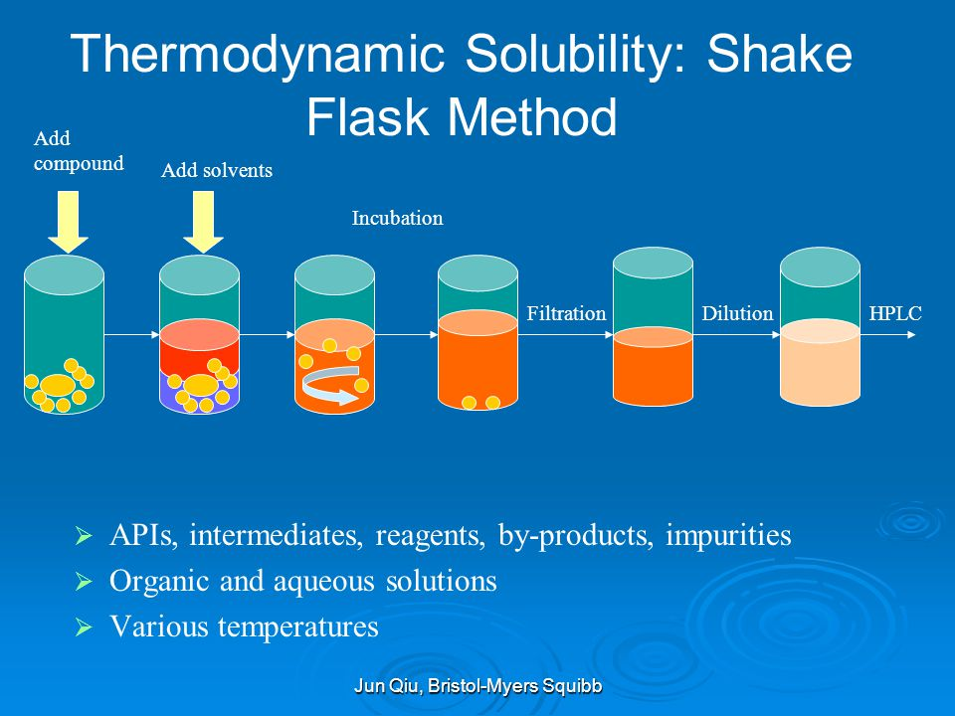
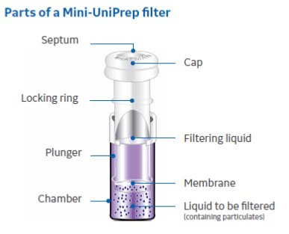
Experimentos-
11
Notes:
https://slideplayer.com/slide/4136764/
Los estudios de solubilidad estuvieron basados en el método shake-flask, el cual es usado para determinar la solubilidad de equilibrio de una sustancia. En este método, un exceso de sustancia es adicionado a un medio con cierto valor de pH, creando una suspensión (composición de los medios está listada en la tabla 4). La suspensión es luego agitada durante un tiempo específico a una temperatura definida para producir un equilibrio entre la solución saturada y el sólido no disuelto, esa sustancia no disuelta debe ser visible hasta el final del periodo de agitación. Después de una medida de pH final para revisar si el pH resultante cambio, la muestra es filtrada y cuantificada. El método de shake-flask también puede ser realizado en una aproximación miniaturizada con una reducción en ambos, la cantidad de fármaco y el volumen de medio necesario, como se mencionó previamente. En vez de un Erlenmeyer, un vial Whatman™ Uniprep™ con una cámara de 3 mL y un émbolo con una membrana integrada de politetrafluoroetileno (tamaño de poro: 0.45um) fue usado para los experimentos.

Slide 12
Datos de permeabilidad
Búsqueda bibliográfica en PubMed (octubre 20, 2017)
Clasificación de los APIS fue basada en la literatura de permeabilidad o datos de biodisponibilidad
Farmacopea Europea
12
Notes:
1. con Palabras Clave: DCI del API, absorción, BCS, biodisponibilidad, fracción absorbida, balance de masas, perfusión, permeabilidad, farmacocinética y radio etiquetado.

Slide 13
Resultados y Discusion

Slide 14
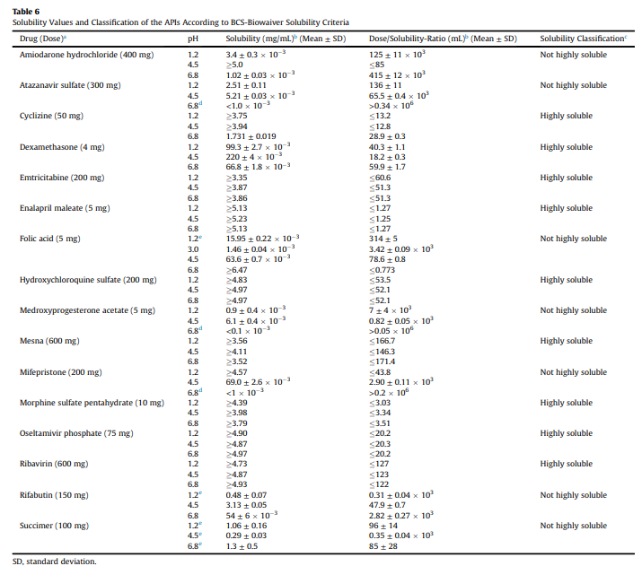
Resultados
Estudios de Solubilidad
Tomado de: Plöger, G. F., Hofsäss, M. A., & Dressman, J. B. (2018). Solubility Determination of Active Pharmaceutical Ingredients Which Have Been Recently Added to the List of Essential Medicines in the Context of the Biopharmaceutics Classification System–Biowaiver. Journal of Pharmaceutical Sciences, 107(6), 1478-1488.
14

Slide 15
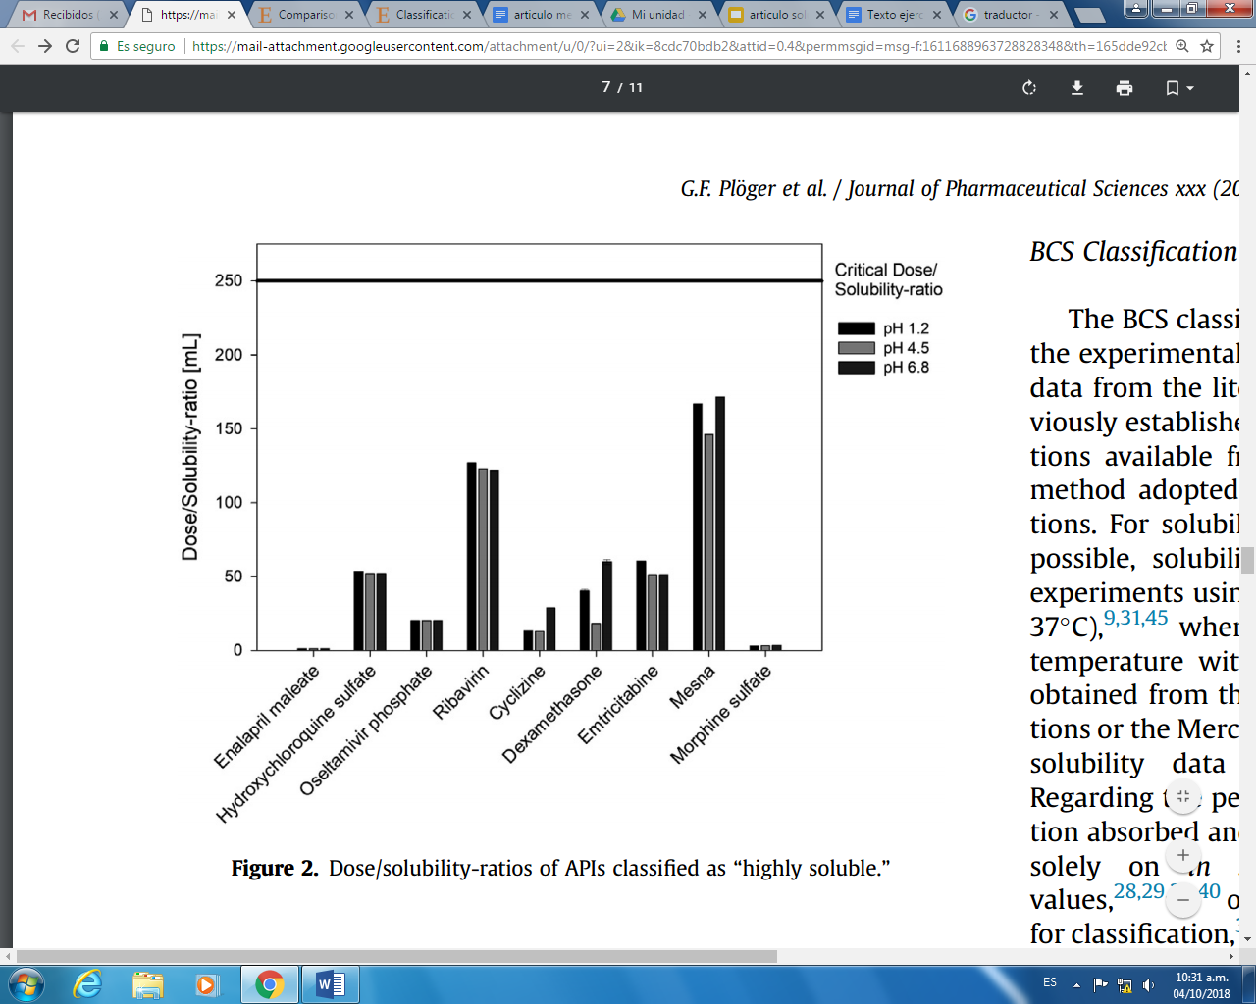
Resultados y Discusión
9 APIs que demuestran ser “altamente solubles” y son estables en los buffer usados su clasificacion BCS depende de la permeabilidad y de:
Para clase I BSC
Excipientes (conocidos, cantidades, absorcion)
Pruebas de disolución comparativa, deben liberar ≥85% de la cantidad total del fármaco en 15 min( disolución muy rápida) o en 30 min ( solución rápida) (+ test F2).
Aparato II de la farmacopea (50 rpm, ≤900mL, pH 1.2, 4.5, and 6.8.
Para clase III BSC
Excipientes (= cuali y cuantitativamente)
tener disolucion muy rapida.
https://www.fip.org/bcs_monographs
Tomado de: Plöger, G. F., Hofsäss, M. A., & Dressman, J. B. (2018). Solubility Determination of Active Pharmaceutical Ingredients Which Have Been Recently Added to the List of Essential Medicines in the Context of the Biopharmaceutics Classification System–Biowaiver. Journal of Pharmaceutical Sciences, 107(6), 1478-1488.
15
Notes:
Excipientes: bien consolidados en cantidades usuales que no tengan influencia sobre el proceso de absorción. En pruebas de disolución comparativa con un producto de referencia apropiado, ambos el producto de referencia y el producto multifuente para ser aprobado debe liberar más o igual del 85% de la cantidad total del fármaco en 15 min( disolución muy rápida) o en 30 min ( solución rápida), en este caso debe haber una comparación adicional de los perfiles de disolución vía el test F2 http://www.dissolutiontech.com/DTresour/899Art/DissProfile.html

Slide 16
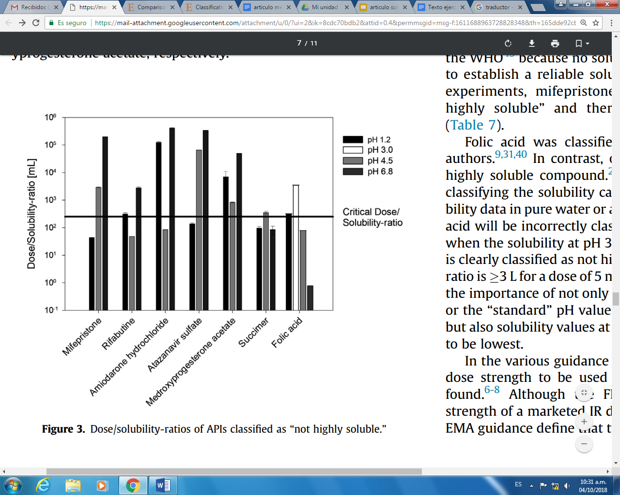
Resultados y Discusión
7 APIs que demuestran ser “no altamente solubles”, 5 de estos con baja solubilidad a pH 6,8, lo que conduce a problemas de BD in vivo.
Perfiles de pH versus solubilidad relacionados con presencia o ausencia de ácidos y grupos funcionales básicos excepto AmiodaronaHCl, Dexametasona y Acetato de Medroxiprogesterona.
Tomado de: Plöger, G. F., Hofsäss, M. A., & Dressman, J. B. (2018). Solubility Determination of Active Pharmaceutical Ingredients Which Have Been Recently Added to the List of Essential Medicines in the Context of the Biopharmaceutics Classification System–Biowaiver. Journal of Pharmaceutical Sciences, 107(6), 1478-1488
16
Notes:
Una molécula básica con un pKa de 4.89 muestra un aumento en la solubilidad cuando el pH disminuye

Slide 17
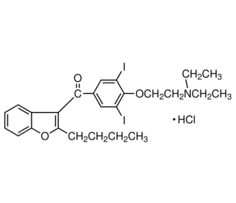
Resultados y discusion:
Amiodarona
Esperado: Solubilidad al pH
Obtenido: Sol a pH 4,5 y Sol a pH 1,2 y 6,8
Por efecto del ion comun (ion cloruro) lo que
disociación y Solubilidad
17
Imagen tomada de https://www.scbt.com/scbt/es/product/amiodarone-hydrochloride-19774-82-4 Fecha de revision octubre 2018
Notes:
Basado en la estructura molecular de la amiodarona, un aumento de la solubilidad con una disminución del pH es esperada debida a la cadena lateral de amina terciaria básica. Como se observó en nuestros experimentos, la amiodarona demostró alta solubilidad a pH 4.5 y poca solubilidad a pH 1.2 y 6.8. La sorprendente poca solubilidad a pH 1.2 puede ser explicada por un efecto de ion común, como la forma de la sal de la amiodarona usada en los experimentos es un clorhidrato y el medio también contiene iones cloruro, entonces se reduce el grado de disociación de la sal y su solubilidad. La dexametasona y el acetato de medroxiprogesterona son moléculas neutras y por lo tanto, no se espera influencia del pH en la solubilidad. Sin embargo, ambos APIs demostraron la solubilidad más alta a pH 4.5 y la más baja a pH 6.8. los valores de solubilidad observados, mientras difieren el uno del otro, reside en el mismo orden de magnitud. Una interacción visual con los componentes del buffer, por ejemplo, la formación de precipitados, no fue observada ni hubo ningún cambio en la apariencia o número de picos en el cromatograma. En cualquier caso, las medidas a todos los 3 valores de pH concluyentemente indican alta solubilidad para la dexametasona y poca solubilidad para acetato de medroxiprogesterona, respectivamente.

Slide 18
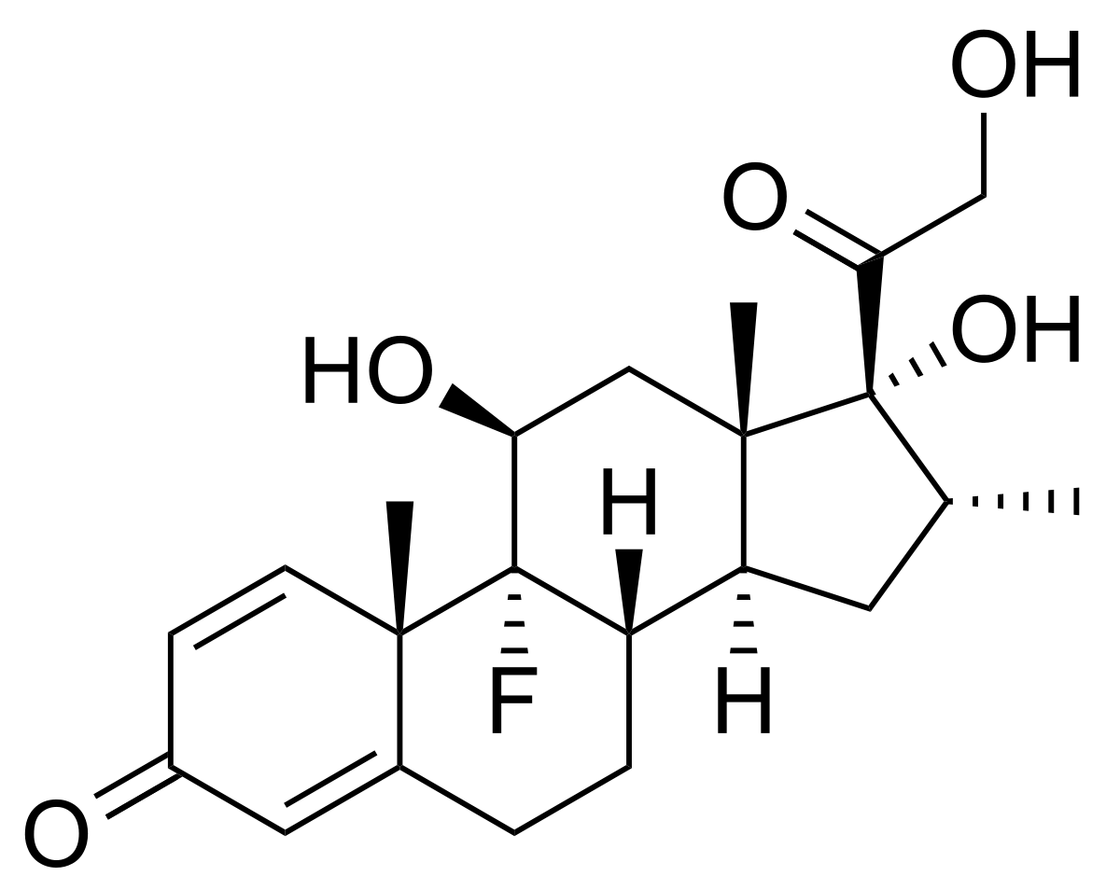
Resultados y discusión
Esperado: no influencia del pH en la Solubilidad
Obtenido:
Sol a pH 4,5
Sol a pH 6,8
Causas, interacción con Buffer: no formación precipitados, no cambios cromatograma.
Dexametasona
Alta solubilidad
Imagen tomada de https://es.wikipedia.org/wiki/Dexametasona#/media/File:Dexamethasone_structure.svg
Fecha de revisión Octubre 2018
18

Slide 19
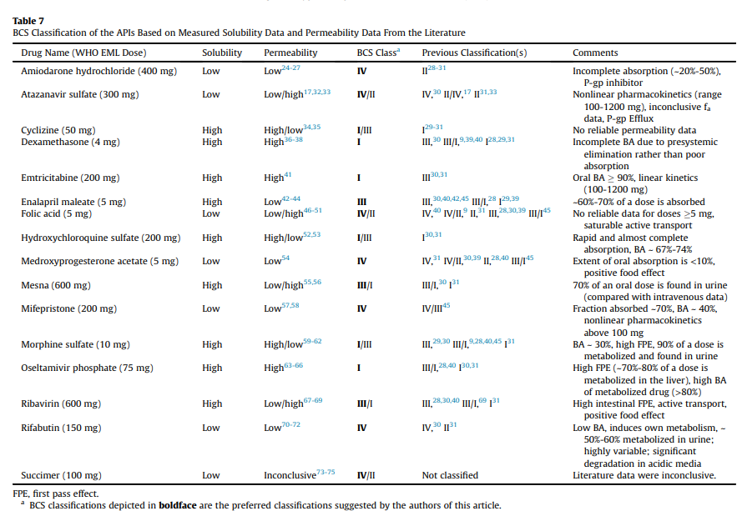
Resultados
Estudios clasificación
BSC
Tomado de: Plöger, G. F., Hofsäss, M. A., & Dressman, J. B. (2018). Solubility Determination of Active Pharmaceutical Ingredients Which Have Been Recently Added to the List of Essential Medicines in the Context of the Biopharmaceutics Classification System–Biowaiver. Journal of Pharmaceutical Sciences, 107(6), 1478-1488.
19
Notes:
importancia de no creer solamente en los datos de solubilidad en agua pura o a los valores ´´estandar´´ de pH propuestos en los documentos guía pero también en los valores de solubilidad a el pH donde la solubilidad se espera sea la más baja.

Slide 20
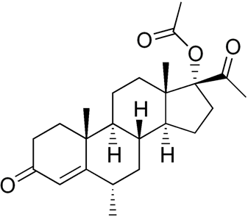
Medroxiprogesterona
Baja solubilidad
Molécula neutra (no influencia del pH del medio sobre la solubilidad)
> solubilidad a pH 4.5 < solubilidad a pH 6.8.
No interacción con los componentes del buffer (formación de precipitados)
Las mediciones en los 3 valores de pH indican de manera concluyente una pobre solubilidad
20
Imagen tomada de https://es.wikipedia.org/wiki/17-acetato_de_medroxiprogesterona#/media/File:Medroxyprogesterone_17-acetate.png
Fecha de revisión Octubre 2018

Slide 21
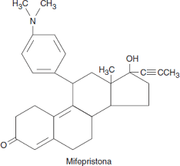
Mifepristona
Molécula básica con pKa=4,85
Mayor solubilidad a menor pH
Baja solubilidad a pH 4.5 y 6.8
Puede tener problemas de BD debido a lenta disolución o precipitación
21

Slide 22
Rifabutina
pH=1,2 4 horas
30% de degradación
Alta degradación en medio acido también puede afectar la permeabilidad
22

Slide 23
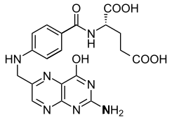
Ácido Fólico
Solubilidad en agua pura o con pH 1.2, 4.5 o 6.8 (limite altamente soluble)
Solubilidad a pH 3.0, no altamente soluble
Grado de degradación, 4 horas a pH 1.2 y 37C
Aprox. 5% en pH ácidos
Baja solubilidad
23
Imagen tomada de https://es.wikipedia.org/wiki/%C3%81cido_f%C3%B3lico#/media/File:Folic-acid.svg
Fecha de revisión Octubre 2018

Slide 24
Definición de dosis en el BSC
Highest single dosis
Highest Dose Strength
Para las 24 APIS: para 6 APIs no varia, para otras la dosis única era 5 veces mayor que la dosis más alta (ej etambutol, hidroclorotiazida, isoniazida), para las 24 si se compara entre FDA vs EMA/OMS la clasificación BSC difiere en las APIs
24
Sediq A, Kubbinga M, Langguth P, Dressman J. The impact of the EMA change in definition of “dose” on the BCS dose-solubility ratio: a review of the biowaiver monographs. J Pharm Sci. 2014;103(1):65-70.
Notes:
Incluso cuando aplicando la definición de "dosis" de la OMS / EMA, todas las API clasificadas como "altamente soluble" según la definición de la FDA en el presente estudio permanecer en esa categoría, indicando además que la clasificación de solubilidad establecido para las API incluidas en nuestro estudio es confiable Independiente de la definición de dosis utilizada.

Slide 25
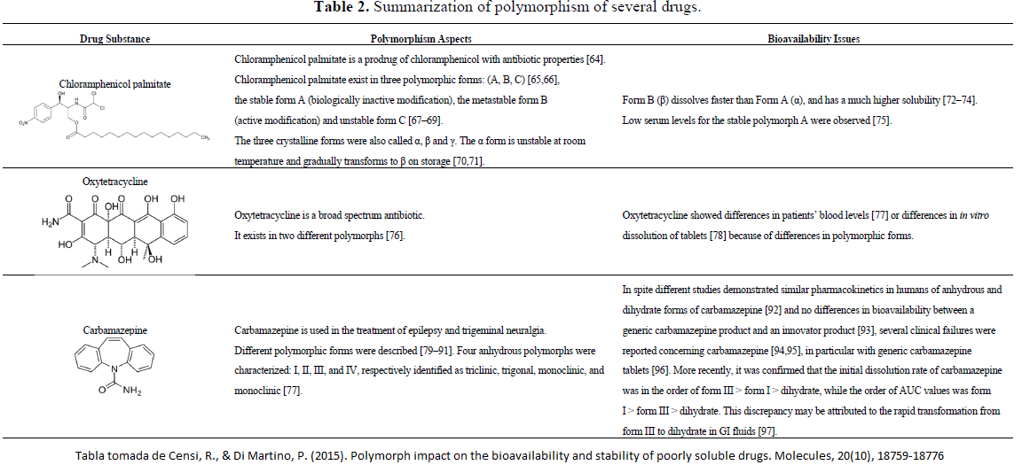
Condiciones experimentales y Desafios
Estado del solido: Formas polimórficas ≠ solubilidad. Se debe informar.
Modelo a menor escala permitió determinar de manera confiable con ≤15mg en la mayoría usualmente es de ≥600mg, ej. Ribavirina
Excesivas cantidades de API pueden cambiar el pH del buffer si es acido o básico. Lo que requeriría ajuste de pH durante la incubación y mayor variabilidad.
t=24h ya que demuestran alcanzar equilibrio y tiempo de tránsito de las APIs a través de los compartimentos de absorción del TGI no es mayor.
25

Slide 26
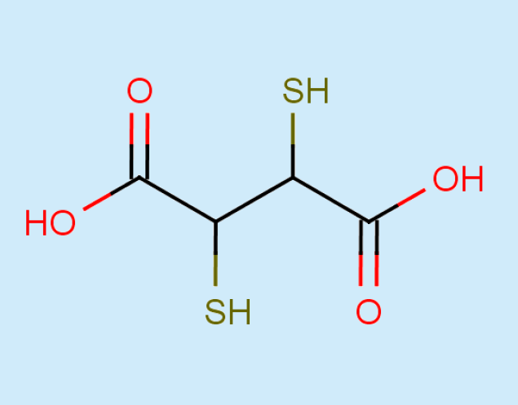
Desafíos de la degradación Succimer (ácido dimercaptosuccínic ó DMSA)
Gran cantidad sedimento a 24h
Detectó organolépticamente sulfuro de hidrógeno – medios acidos
Sufre hidrolisis por lo que no es soluble en medios acuosos se clasifica IV
Se recomienda que los APIs deben demostrar estabilidad en los medios de prueba.
Solo FDA recomienda informar degradación si es ≥5% a 37ºC, para 1 a 3 horas, lo cual afecta permeabilidad.
Articulo recomienda que si un API dmuestra degradación de ≥ 15% a 37ºC, en 1h simulando fluido gástrico, se clasifique como “no altamente permeable”.
Para la degradación bajo condiciones intestinales se recomiendan 3 horas.
Imagen tomada de https://es.wikipedia.org/wiki/%C3%81cido_dimercaptosucc%C3%ADnico#/media/File:AcDimercaptosuccinico.png. Fecha de revisión Octubre 2018
26

Slide 27
Conclusiones

Slide 28
Árbol de decisión para realizar determinaciones de solubilidad en el contexto de la bioexención basada en BCS.
Tomado de: Plöger, G. F., Hofsäss, M. A., & Dressman, J. B. (2018). Solubility Determination of Active Pharmaceutical Ingredients Which Have Been Recently Added to the List of Essential Medicines in the Context of the Biopharmaceutics Classification System–Biowaiver. Journal of Pharmaceutical Sciences, 107(6), 1478-1488
28

Slide 29
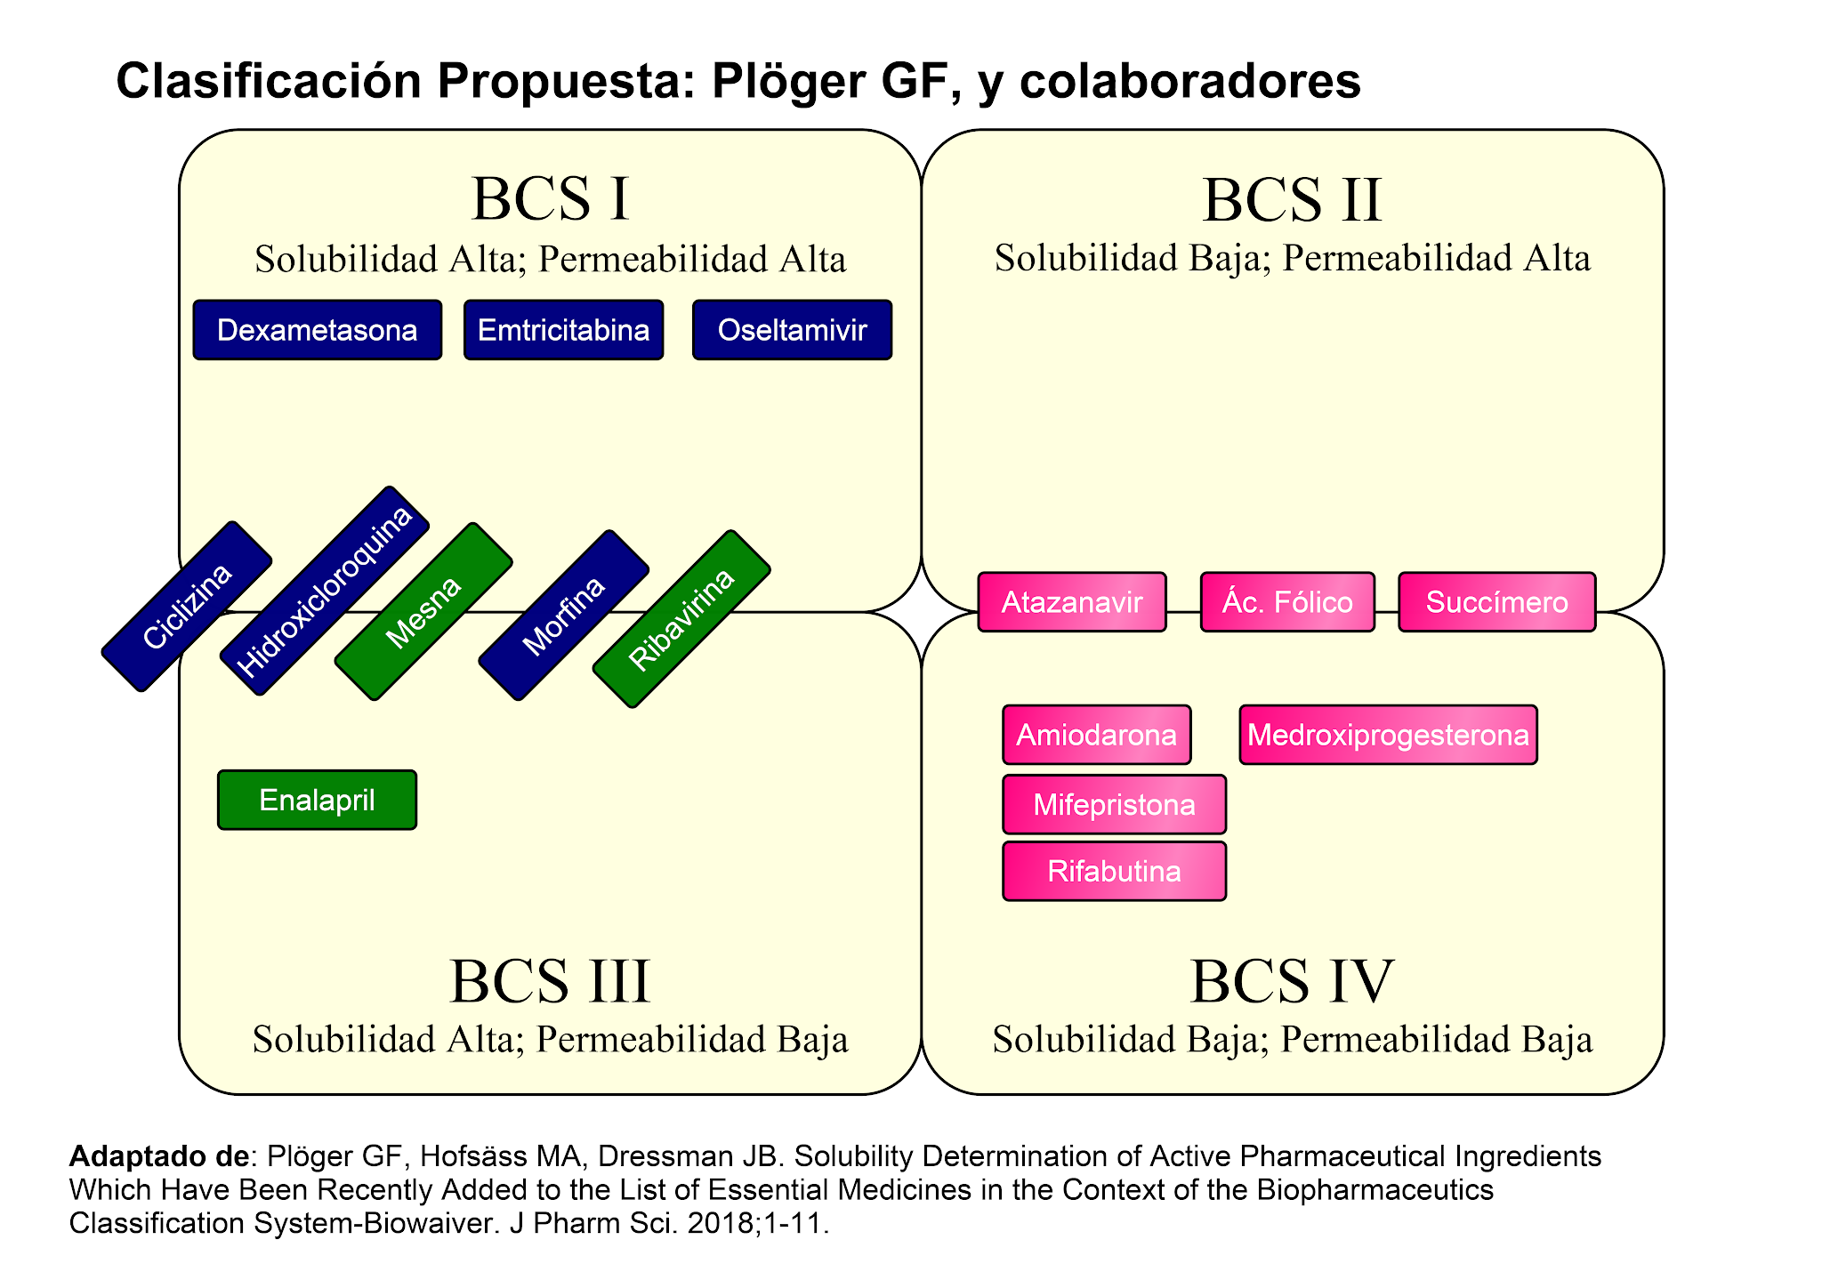
29

Slide 30
https://www.fip.org/bcs_monographs
Rrevisión de todos los puntos dirigidos a una evaluación de la factibilidad de una aprobación por bioexención puede encontrarse en varias monografías de bioexención publicadas que están disponibles en el sitio web de la federación internacional farmacéutica
30

Slide 31
GRACIAS

Slide 32
Anexos

Slide 33
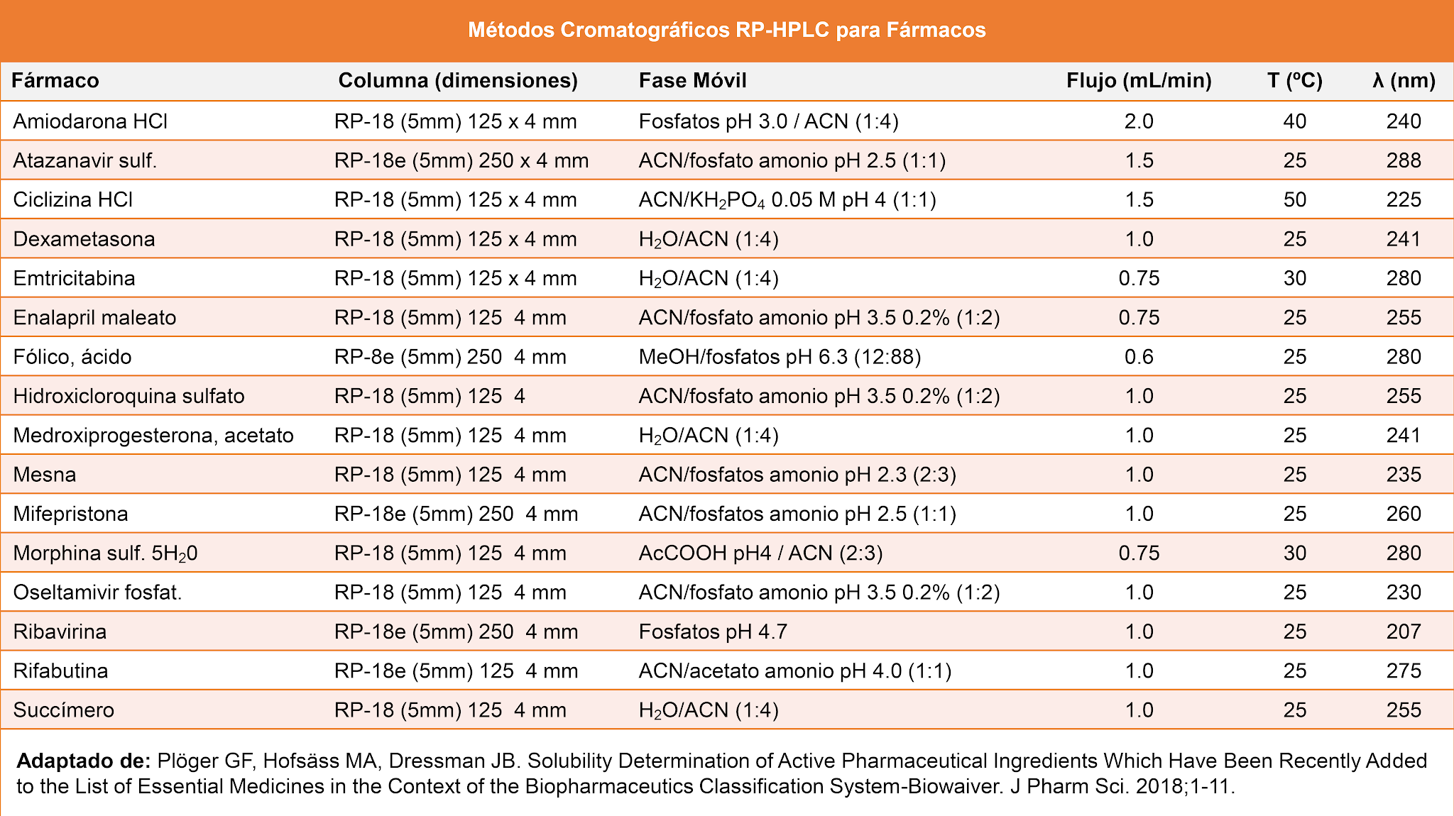

Slide 34
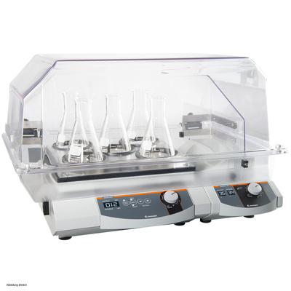
Heidolph Polimax 1040
Agitador orbital
24h
45rpm
37 ± 0.5ºC
Imagen obtenida de https://profilab24.com/Heidolph-Polymax-1040-platform-shaker revision octubre 2018
Notes:
https://www.sciencedirect.com/science/article/pii/S0022354916316732
Estos investigadores compararon un enfoque miniaturizado del matraz convencional,y mostró que el método a escala fue una alternativa rentable al enfoque convencional a gran escala utilizado en el desarrollo farmacéutico. Por esta razón, enfoques a menor escala se han vuelto cada vez más populares y han sido implementados con mayor frecuencia en los años siguientes.
el propósito de este estudio fue determinar experimentalmente la clasificación de solubilidad de 16 APIs que han sido agregados desde la 14 versión de la EML.

Slide 35
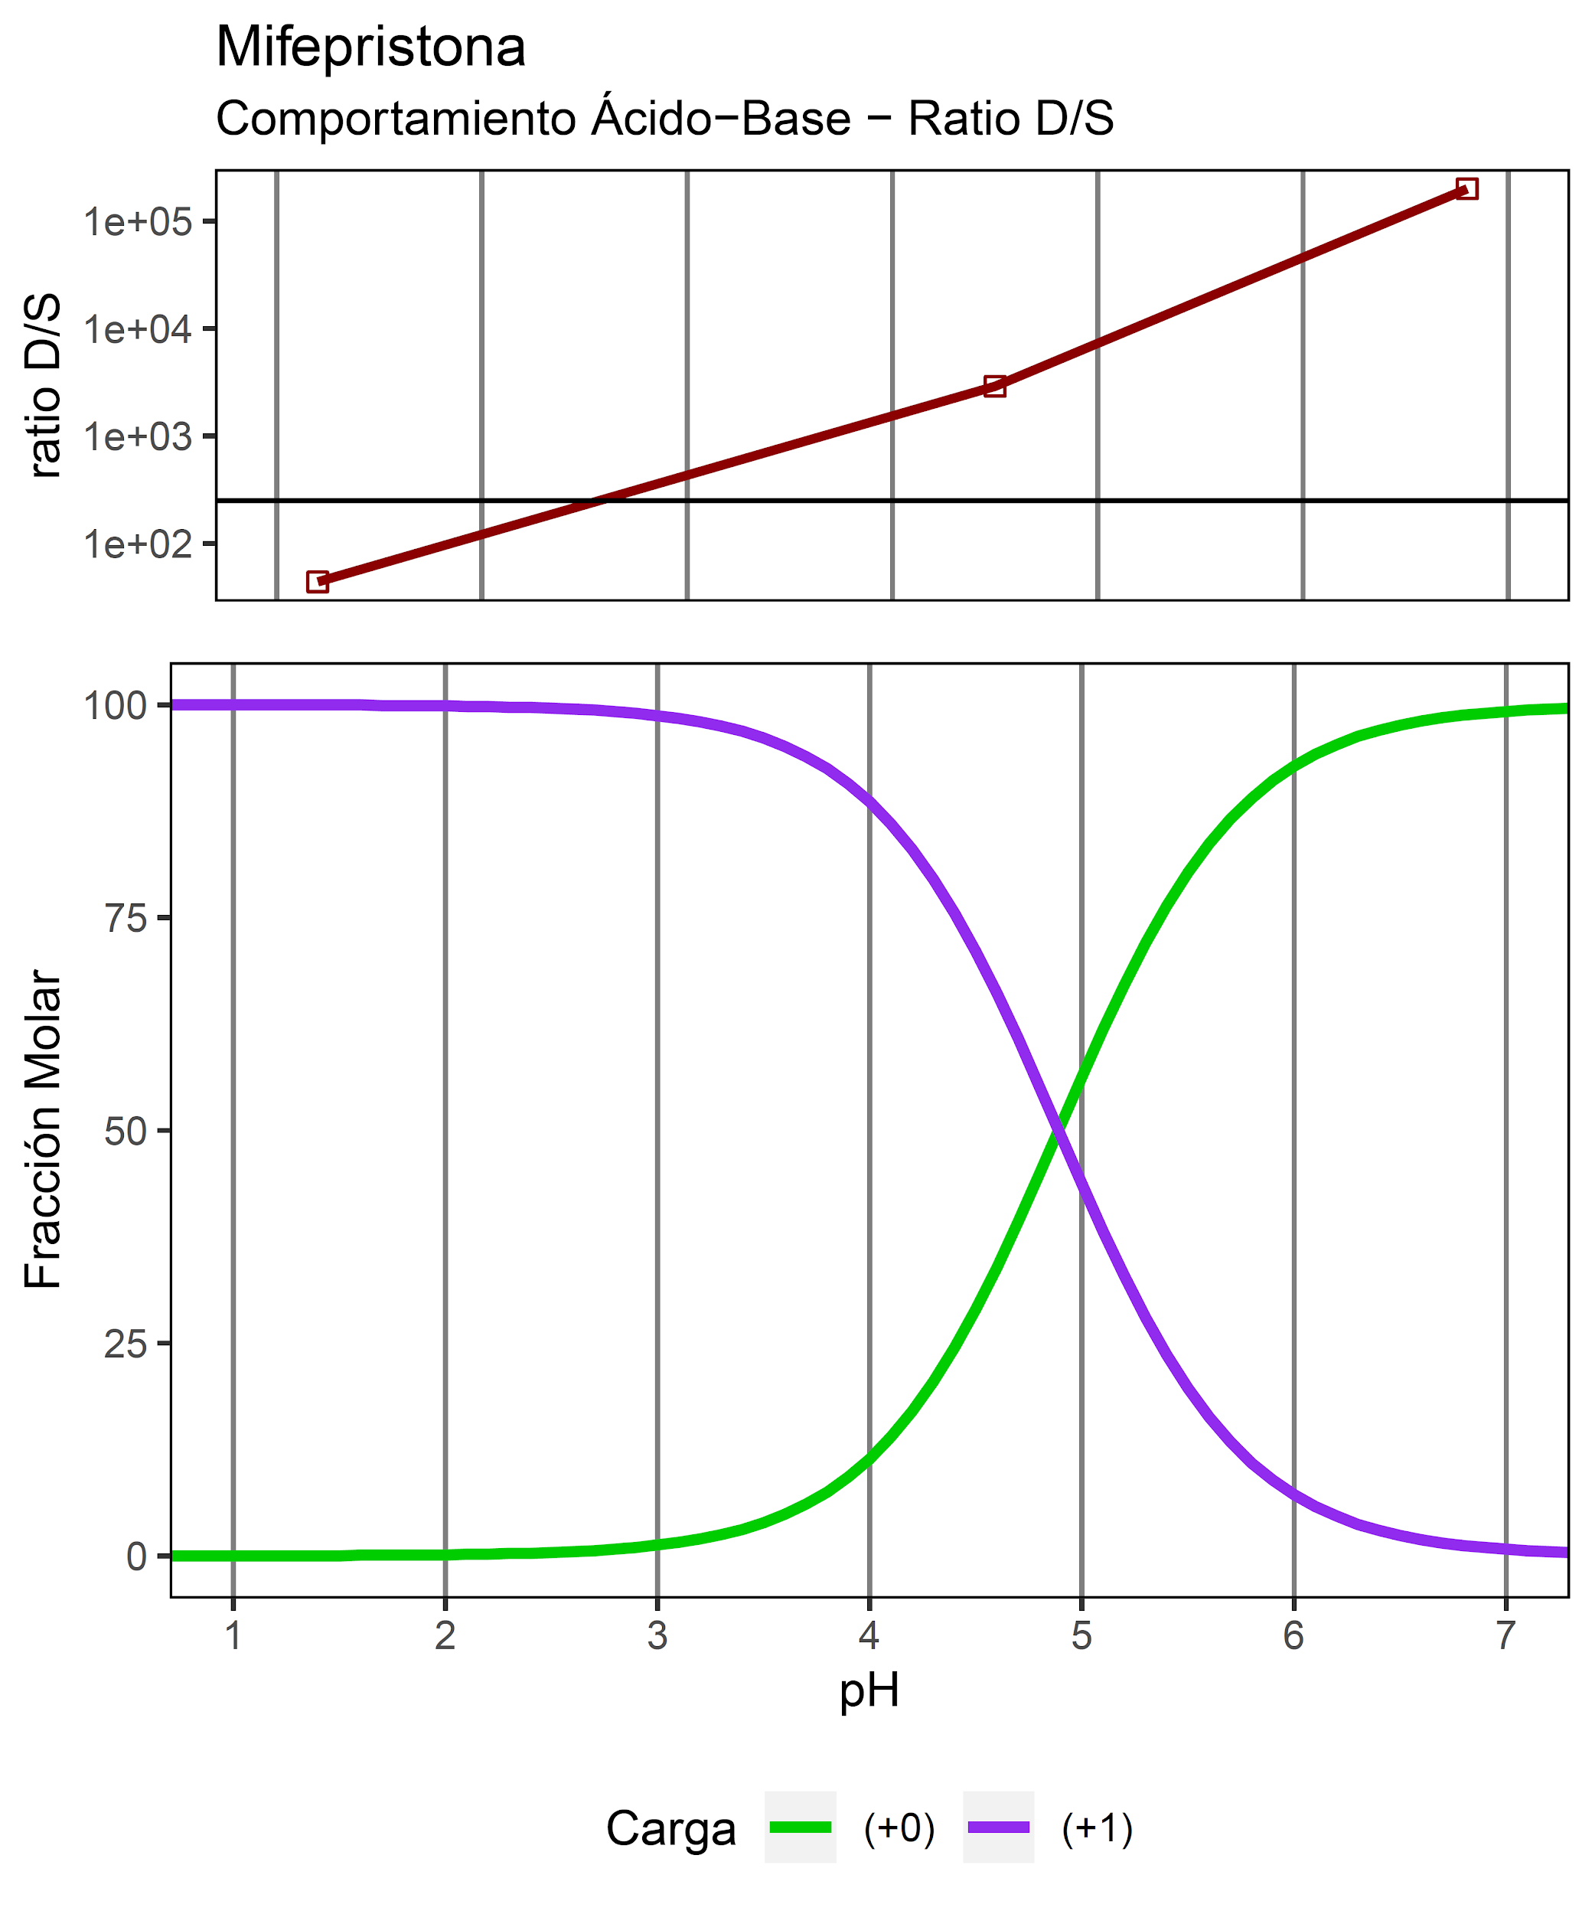
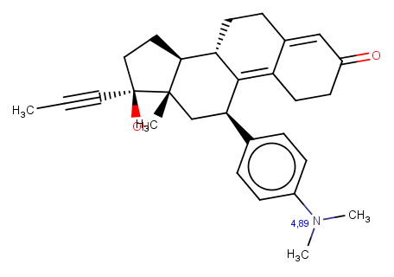
Cálculos de Distribución hechos con: ChemAxon. Plataforma Chemicalize [Internet]. 2018. Disponible en: https://chemicalize.com/

Slide 36
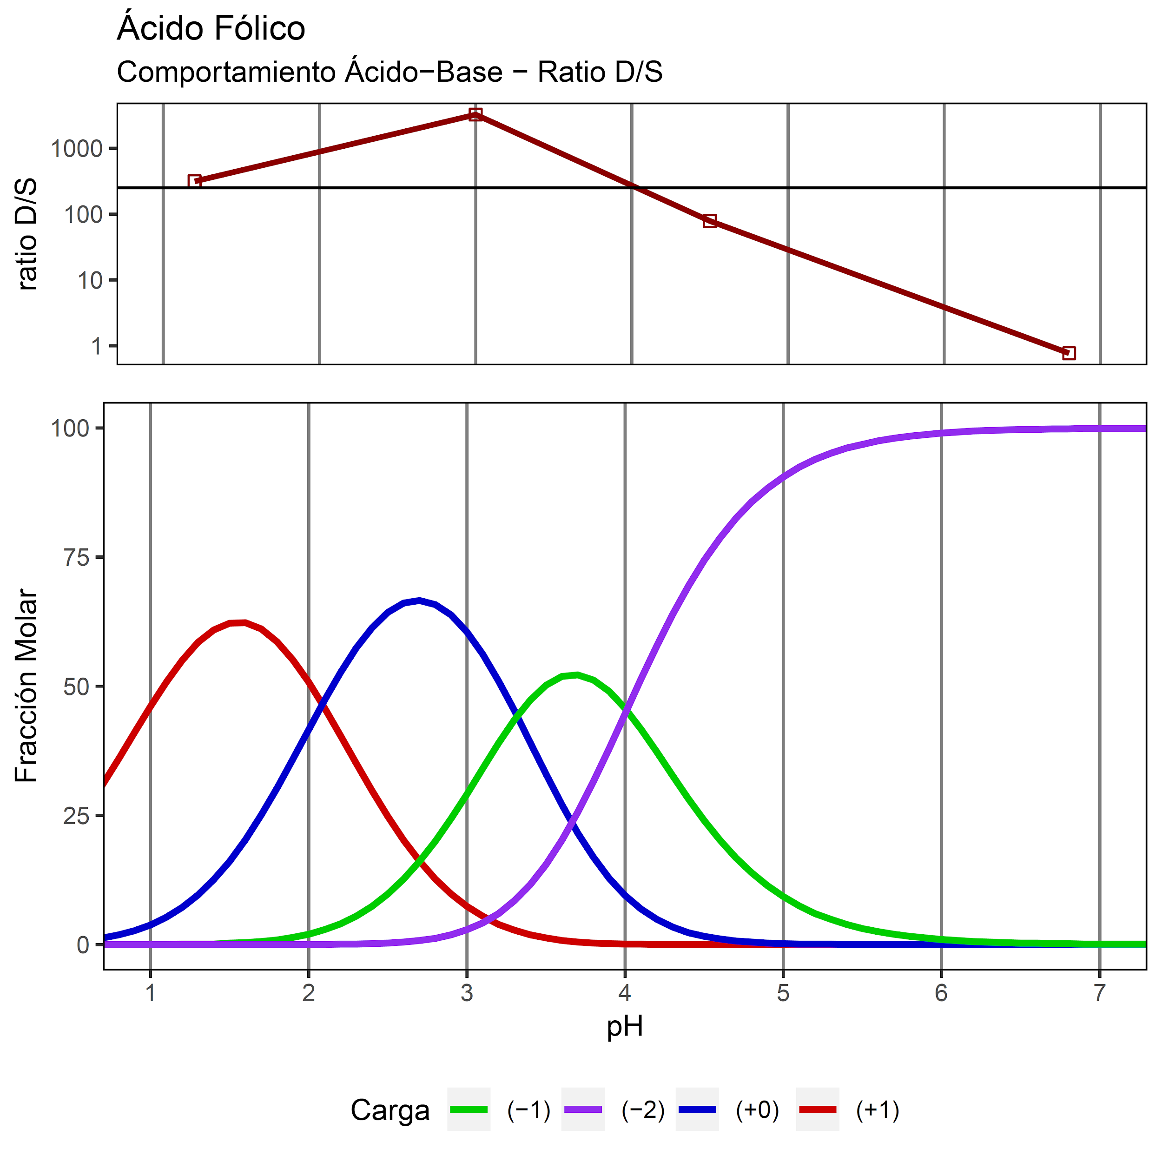
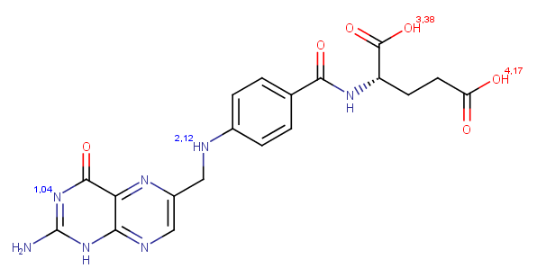
Cálculos de Distribución hechos con: ChemAxon. Plataforma Chemicalize [Internet]. 2018. Disponible en: https://chemicalize.com/

Slide 37
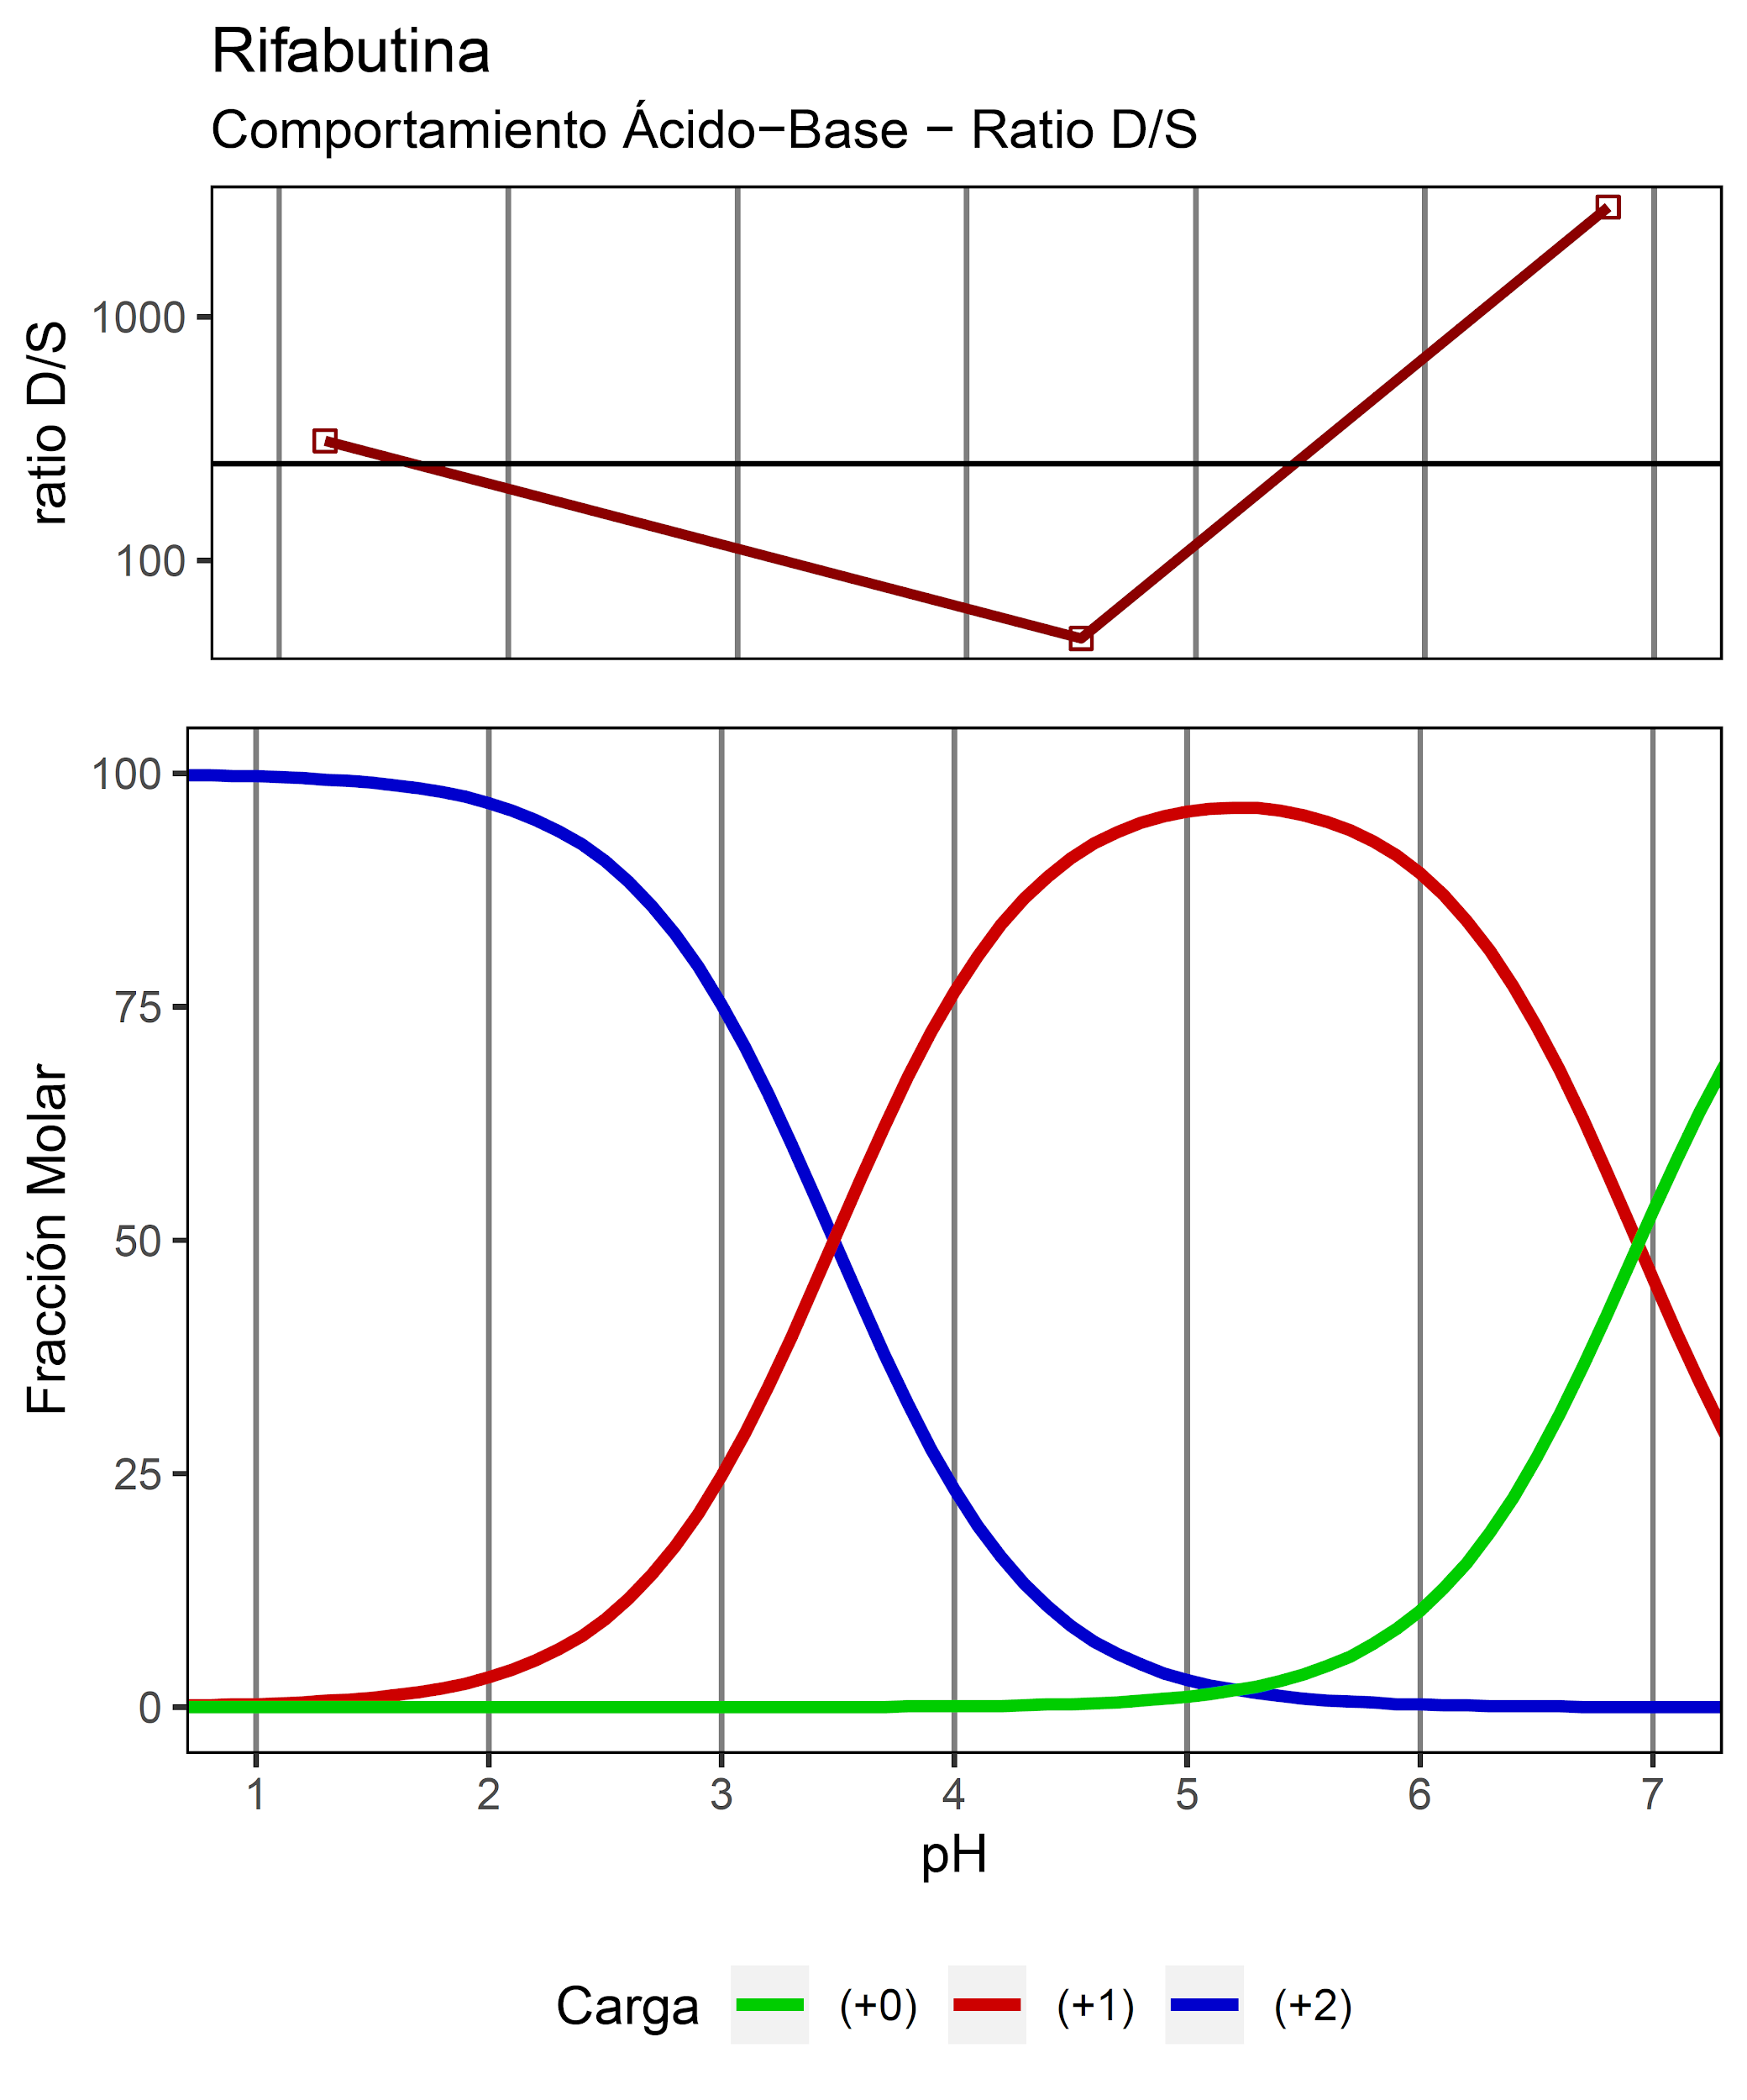
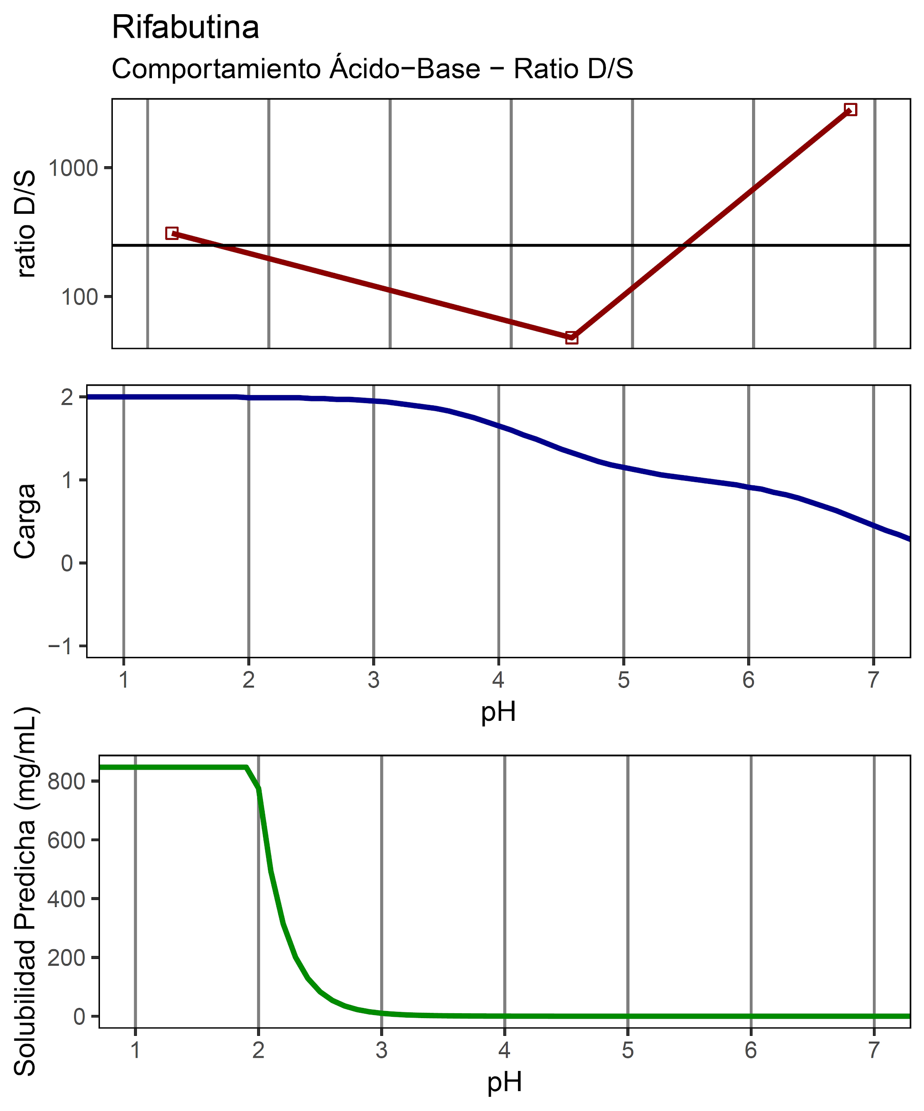
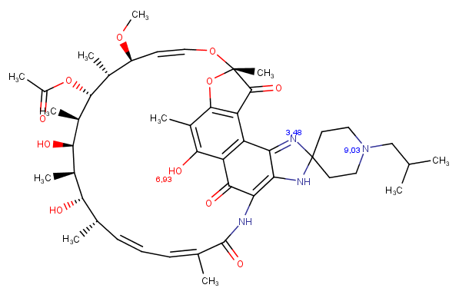
Cálculos de Distribución hechos con: ChemAxon. Plataforma Chemicalize [Internet]. 2018. Disponible en: https://chemicalize.com/

Slide 38
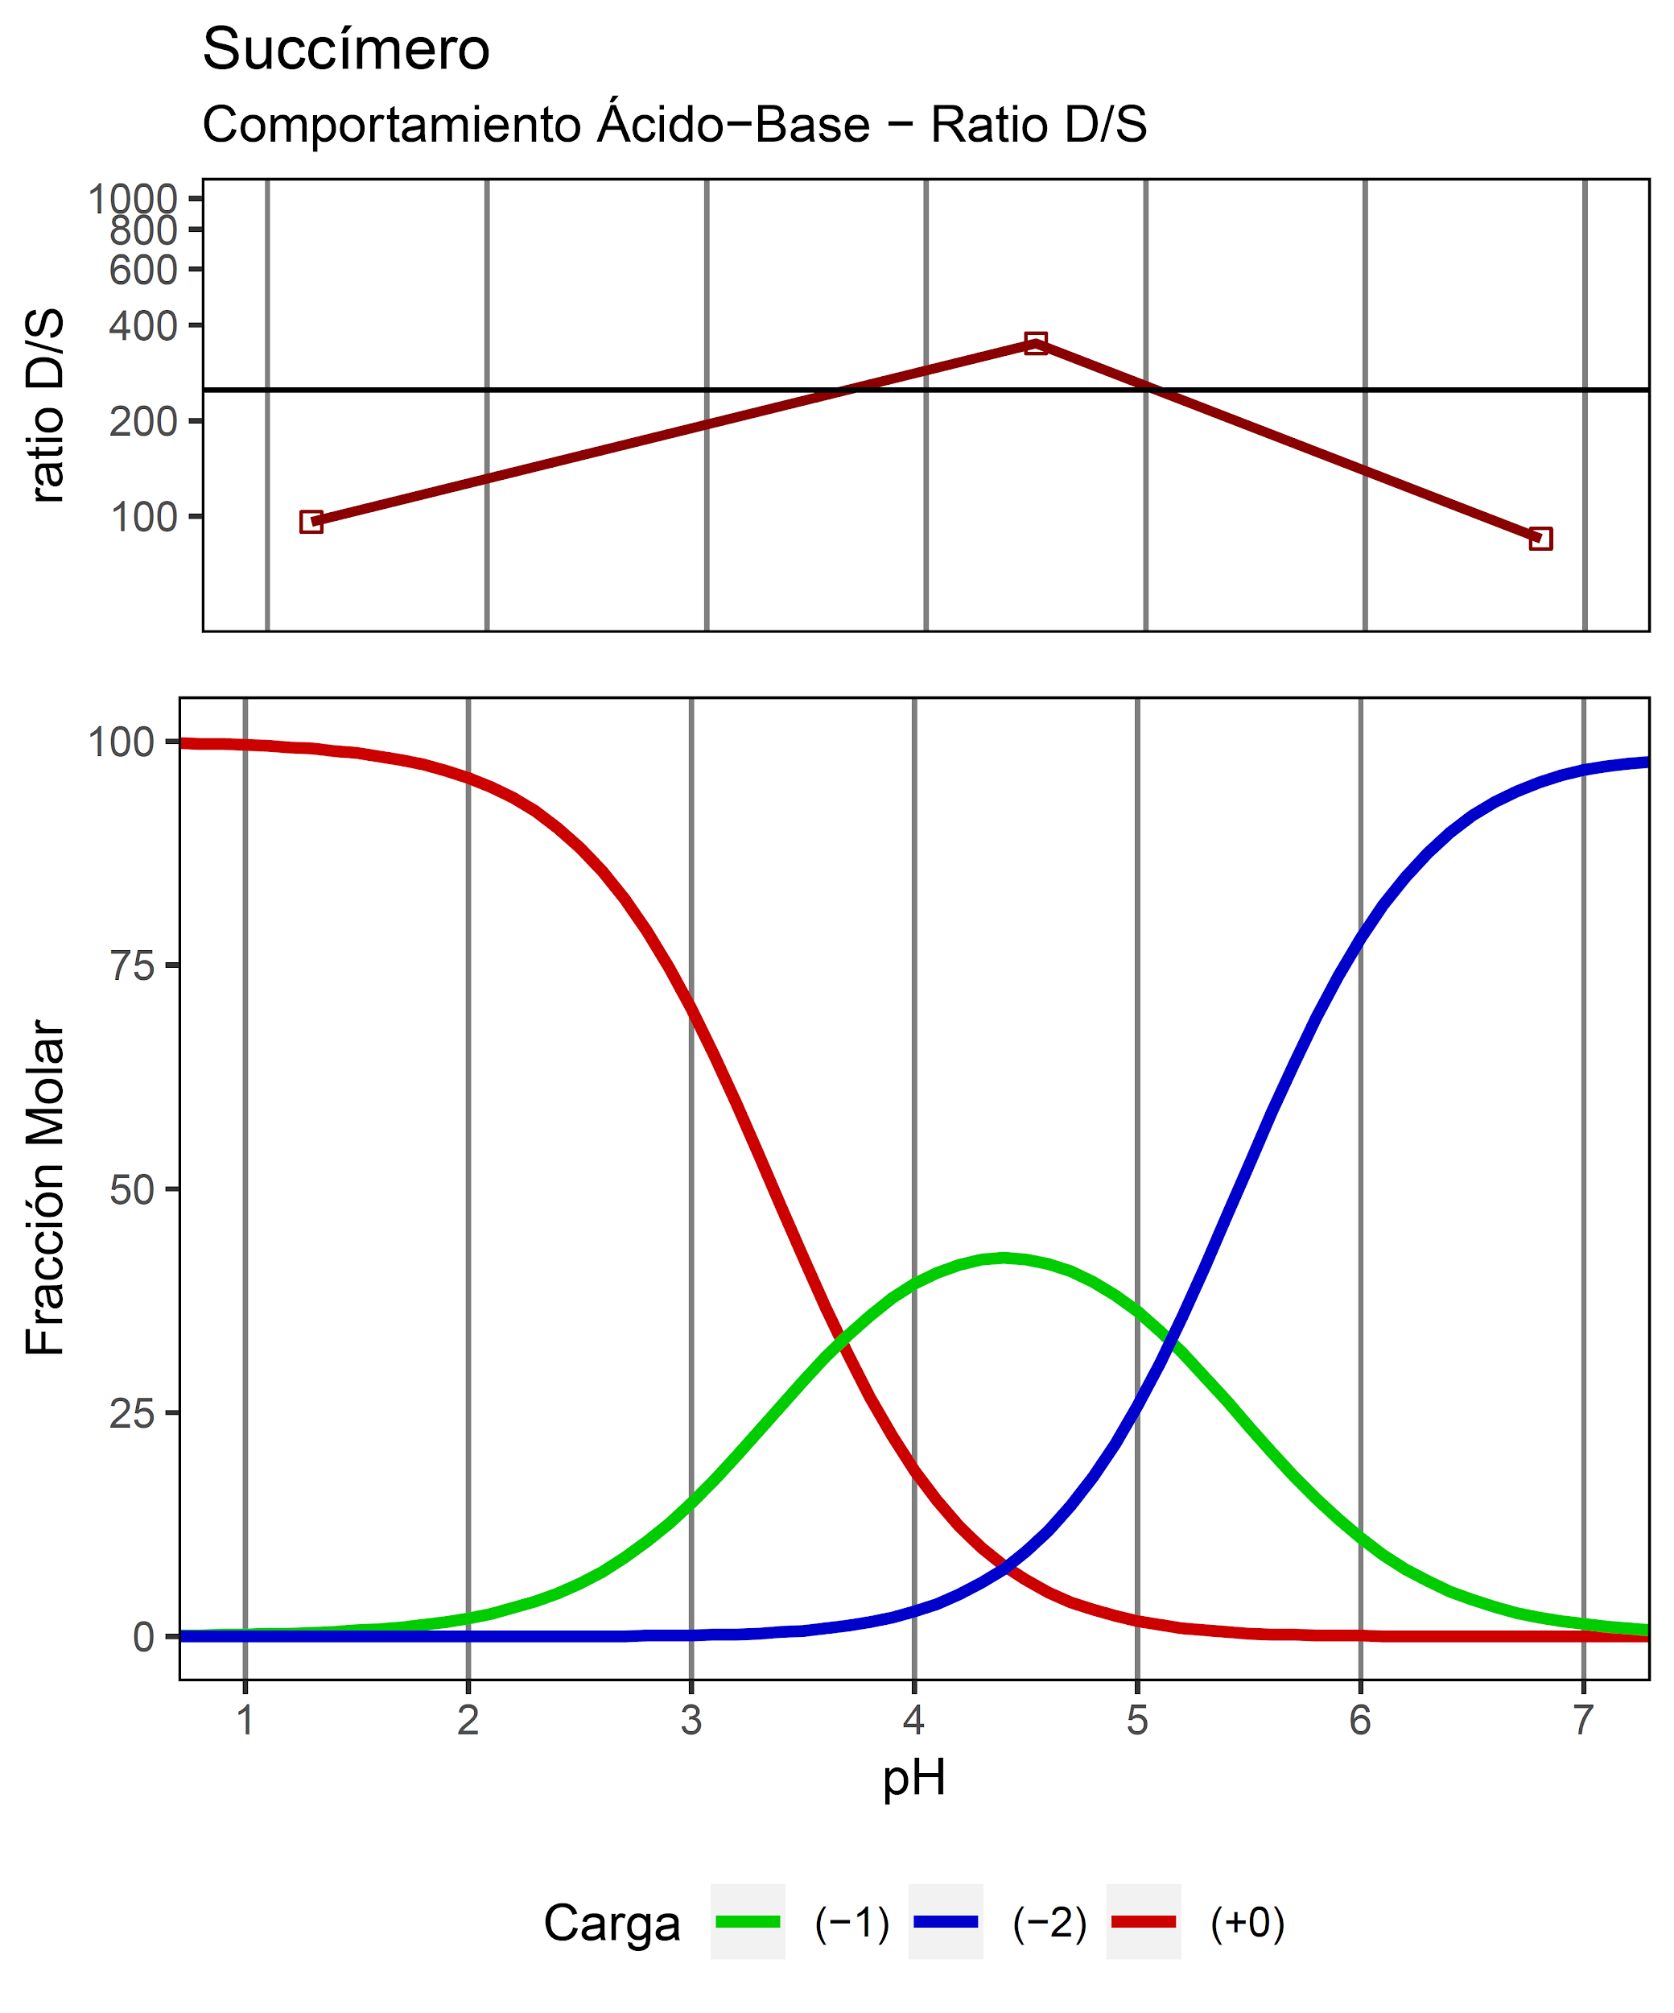
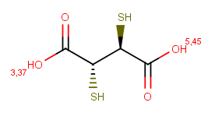
Cálculos de Distribución hechos con: ChemAxon. Plataforma Chemicalize [Internet]. 2018. Disponible en: https://chemicalize.com/

